Slide 1


Thiết kế hệ thống an toàn tự động cho người nấu ăn khi sử dụng bếp từ và bếp hồng ngoại
Sinh viên thực hiện: Nguyễn Đỗ Hồng Phương GVHD: PGS. TS. Hoàng Sỹ Hồng
Mã số sinh viên: 20202490
Notes:
Đề tài này em đi sâu vào đưa ra giải pháp cho vấn đề quên tắt bếp khi nấu ăn hay bếp vẫn bật mà không có sự giám sát của con người.

Slide 2

Nội dung
Tổng quan đề tài
Thiết kế phần cứng hệ thống
Thiết kế phần mềm hệ thống
Kết quả đạt được
Kết luận

Slide 3
Nội dung
1. Tổng quan đề tài
Thiết kế phần cứng hệ thống
Thiết kế phần mềm hệ thống
Kết quả đạt được
Kết luận

Slide 4
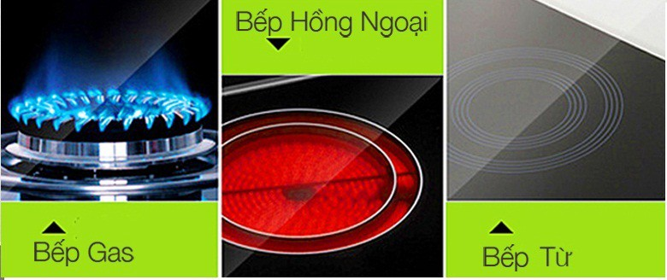
Tổng quan đề tài
Bếp là một loại thiết bị nấu nướng đóng vai trò quan trọng và không thể thiếu trong mọi gia đình. Hiện nay có nhiều loại bếp phổ biến và được ưa chuộng. Có thể kể tới như bếp gas, bếp từ hay bếp hồng ngoại.
Các loại bếp phổ biến
Notes:
Với sự phát triển của công nghệ hiện đại, thì việc sử dụng bếp từ bếp hồng ngoại trong các hộ gia đình ngày càng phổ biến.

Slide 5
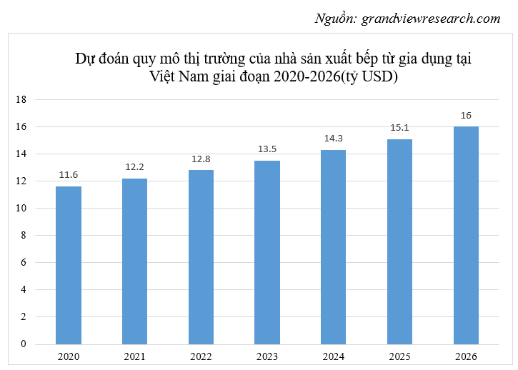
Khảo sát tình trạng sử dụng bếp trong các gia đình hiện nay
Theo một nghiên cứu mới nhất của trang grandviewresearch.com về sự phát triển ngành công nghiệp sản xuất bếp từ, xu hướng sử dụng bếp từ ngày càng tăng.
Tuy nhiên trên thực tế, có thật sự việc sử dụng bếp hồng ngoại, bếp từ an toàn vượt trội?
Dự đoán quy mô thị trường của nhà sản xuất bếp từ gia dụng tại Việt Nam giai đoạn 2020-2026
Notes:
Các chuyên gia cho rằng thị trường sản xuất bếp từ gia dụng dự kiến sẽ tăng từ 11, 6 tỷ USD vào năm 2020 lên 16 tỉ USD vào năm 2026 và ngày càng tăng
Hiện nay, nhiều gia đình đang có xu hướng chuyển dần từ bếp gas sang các loại bếp điện, bếp từ vì tính thẩm mỹ cũng như độ an toàn.

Slide 6
Khảo sát tình trạng sử dụng bếp trong các gia đình hiện nay
Nguồn: Cục cảnh sát PCCC và CNCH
Theo thống kê của Cục Cảnh sát PCCC và CNCH, trong năm 2021, toàn quốc xảy ra 2.245 vụ cháy. Trong đó các đám cháy bắt nguồn từ nhà bếp, nhà ở và các khu chung cư là 198 vụ.
Các vụ cháy xuất phát từ nhà bếp, do bất cẩn trong việc sử dụng bếp, lửa chiếm tỉ lệ khá lớn, các nguyên nhân có thể kể tới như bật bếp khi không có sự giám sát của con người, quên tắt bếp, hay đặt các vật dụng không phù hợp lên bếp,…
Các nguyên nhân chính gây nên các vụ cháy
Notes:
Thực tế cho thấy, các loại bếp dù là bếp truyền thống hay bếp hiện đại, đều tiềm ẩn rủi ro như nhau nếu như người dùng không sử dụng đúng cách cũng như không nắm được các quy tắc an toàn.

Slide 7
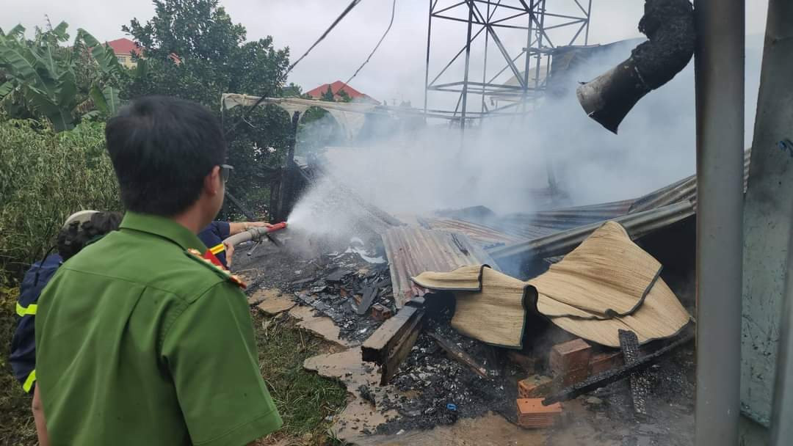
Khảo sát tình trạng sử dụng bếp trong các gia đình hiện nay
Nguồn: Báo Tuổi Trẻ
Một trong vụ việc dẫn đến cháy nhà đáng tiếc xảy ra gần đây tại Đà Lạt, Lâm Đồng (ngày 24/06/2024) với nguyên nhân được xác định là do quên tắt bếp.
=> Từ đó, đòi hỏi phải đưa ra các giải pháp cho các căn bếp để đảm bảo an toàn cho người sử dụng về phòng cháy.
Sự cố quên tắt bếp dẫn đến cháy nhà tại Lâm Đồng ngày 24/06/2024

Slide 8
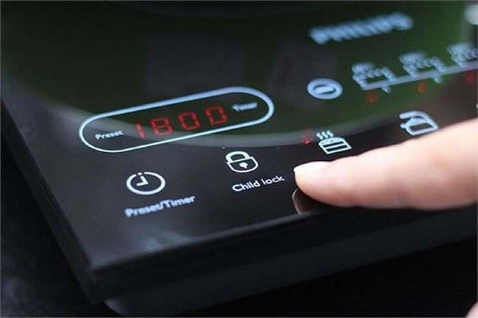
Khảo sát các công nghệ, tính năng đã có trên thị trường
Các công nghệ, tính năng đã có của các loại bếp trên thị trường phổ biến như:
Tính năng tự ngắt khi nhiệt bếp từ tăng quá cao.
Tính năng tự động cảnh báo khi thiết bị nồi dùng không phù hợp.
Tính năng ngắt bếp khi nước tràn ra ngoài.
Tính năng hẹn giờ, khoá an toàn.
Cảnh báo khi quá tải áp, quá nhiệt,…
Các tính năng đã có hiện nay

Slide 9
Khảo sát các công nghệ, tính năng đã có trên thị trường
Ưu điểm:
Mang lại sự tiện lợi và hiệu quả trong nấu nướng.
Đảm bảo an toàn cho người sử dụng.
Giúp người dùng tận dụng tối đa công nghệ hiện đại, nâng cao chất lượng cuộc sống và tạo ra môi trường nấu ăn hiệu quả.
Nhược điểm:
Không phải loại bếp nào cũng được trang bị đầy đủ những tính năng, công nghệ đảm bảo an toàn cho người sử dụng, nếu có thì chi phí cũng khá đắt.
Các loại bếp tích hợp công nghệ phòng cháy chưa được sử dụng rộng rãi.
Các loại bếp hiện nay vẫn chưa phát triển đến các công nghệ cảnh báo từ xa, để cảnh báo sớm cho người dùng trong những trường hợp nguy hiểm.

Slide 10
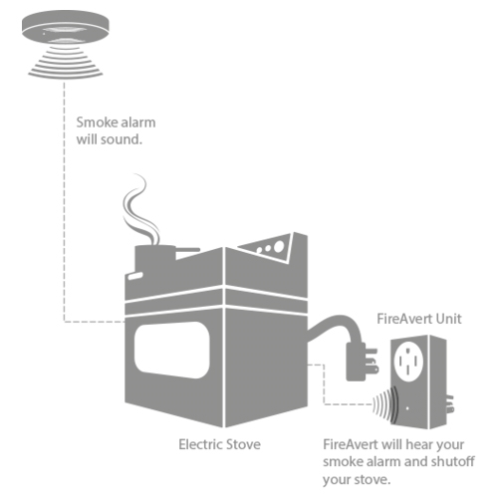
Khảo sát nghiên cứu liên quan
Nguồn: FireAvert
Thiết bị tự động ngắt bếp điện khi phát hiện nguy cơ cháy (FireAvert Stove Automatic Shut-Off Device) là một thiết bị thông minh được phát minh và phát triển bởi Peter Thorpe. Hoạt động bằng cách tự động ngắt điện cho bếp nấu khi phát hiện khói.
+ Ưu điểm: tự động, khả năng phát hiện và ngắt điện nhanh chóng.
+ Nhược điểm: Khả năng bị ngắt điện do báo động giả, chỉ phát hiện khói mà không phát hiện các nguy cơ khác.
FireAvert Stove Automatic Shut-Off Device

Slide 11
Tính cấp thiết của đề tài
Việc quên tắt bếp sau khi nấu ăn là sai lầm cơ bản và diễn ra khá phổ biến tại các căn bếp. Nhiều người đã từng gặp tình huống này do sự vội vã, quên lãng hoặc bị phân tâm khi sử dụng bếp.
Việc quên tắt bếp sau khi sử dụng hay bếp được bật mà không có người giám sát, có nguy cơ xảy ra cháy nổ hoặc thậm chí gây nguy hiểm đến tính mạng.
Tích hợp cảnh báo từ xa và tự động tắt bếp sẽ giúp giảm nguy cơ cháy nổ và hỏa hoạn. Trong thời đại công nghệ số, các giải pháp an toàn tự động như cảnh báo từ xa và tự động tắt bếp không chỉ cần thiết mà còn thu hút sự quan tâm của người dùng. Đây là một xu hướng đáng chú ý và cần được nghiên cứu và phát triển.
Notes:
Việc quên tắt bếp khi nấu ăn hay bếp bật mà không có sự giám sát của con người là sai lầm cơ bản và diễn ra khá phổ biến trong các căn bếp.

Slide 12
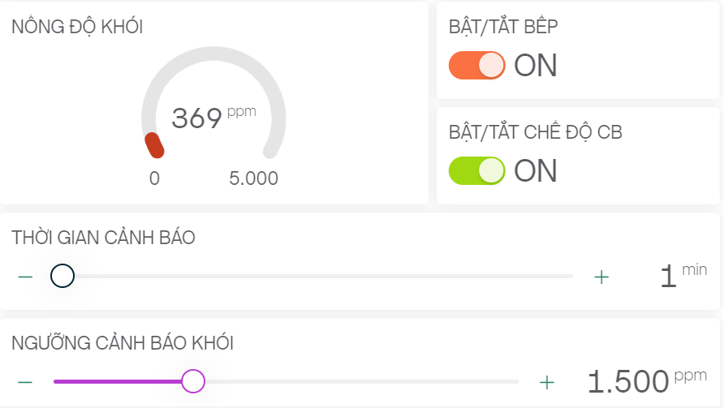
Mục tiêu đặt ra
Mục tiêu cụ thể:
+ Phát hiện sự có mặt của con người.
+ Phát hiện trạng thái hoạt động của bếp.
+ Giám sát nồng độ khói, nhiệt độ mặt bếp, nhiệt độ môi trường.
+ Có thể điều khiển được bếp và chế độ cảnh báo, cài đặt các ngưỡng cảnh báo từ xa.
+ Cảnh báo tại hiện trường và qua điện thoại.
+ Tự động tắt bếp khi cần thiết.
+ Giao diện người dùng trực quan, thân thiện.
Giao diện giám sát nồng độ khói, điều khiển từ xa
Notes:
Đề tài này tập trung vào việc thiết kế và phát triển một hệ thống an toàn cho bếp từ và bếp hồng ngoại với các tính năng cảnh báo an toàn tự động. Hệ thống này sẽ sử dụng các cảm biến và công nghệ IoT (Internet of Things) để giám sát liên tục các thông số như sự có mặt của con người, nồng độ khói, phát hiện xem bếp có bật hay không và một số thông số môi trường xung quanh. Khi phát hiện ra các điều kiện nguy hiểm, hệ thống sẽ đưa ra các cảnh báo kịp thời và có khả năng tự động tắt bếp để ngăn chặn các sự cố có thể xảy ra.

Slide 13
Nội dung
1. Tổng quan đề tài
2. Thiết kế phần cứng hệ thống
Thiết kế phần mềm hệ thống
Kết quả đạt được
Kết luận

Slide 14
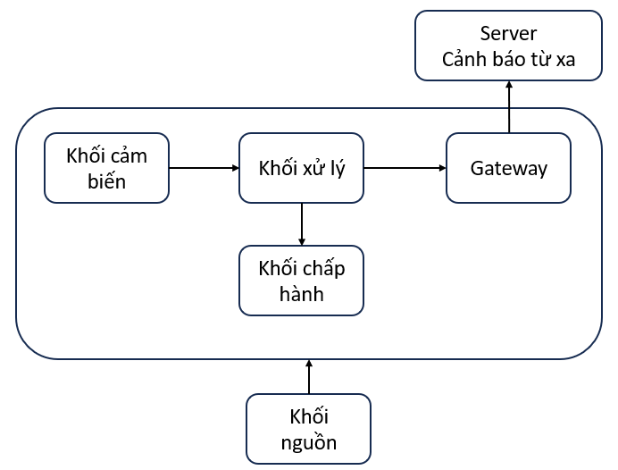

Sơ đồ khối tổng quan hệ thống
Server
Sơ đồ khối tổng quan hệ thống
Notes:
Hệ thống an toàn, cảnh báo, giám sát từ xa bếp từ, hồng ngoại bao gồm các thành phần chính: khối nguồn đảm bảo nguồn cho hệ thống; khối đầu đo cảm biến thu thập dữ liệu về sự có mặt của con người, nồng độ khói, trạng thái hoạt động của bếp; khối MCU/Gateway cho phép nhận tín hiệu gửi về từ khối cảm biến, xử lý, đẩy dữ liệu cần giám sát lên server, dựa vào tín hiệu nhận được điều khiển khối cơ cấu chấp hành; khối cơ cấu chấp hành nhận yêu cầu điều khiển gửi về từ MCU và đưa ra hành động phù hợp.

Slide 15
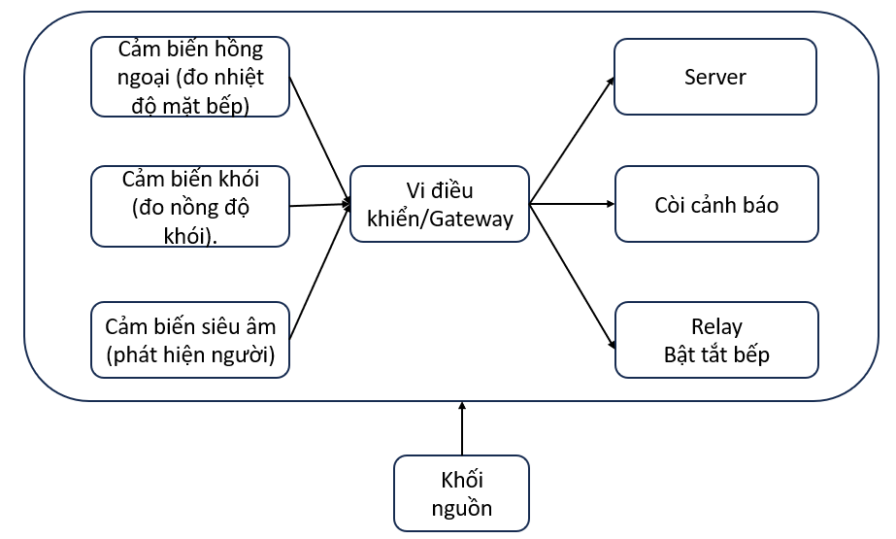
Sơ đồ triển khai tổng quát
Server(Web/App)
Sơ đồ triển khai tổng quát
Notes:
+ Để phát hiện trạng thái hoạt động của bếp có thể sử dụng nhiều cảm biến như cảm biến dòng, cảm biến hồng ngoại, cảm biến dòng thì hay được sử dụng tuy nhiên để phát hiện trạng thái nhiệt độ khác nhau của mặt bếp thì em sử dụng cảm biến hồng ngoại không tiếp xúc.
+ Để phát hiện người có đang nấu ăn hay không, chăc chắn có người đang đứng trước bếp để nấu ăn thì em chọn sử dụng cảm biến siêu âm, để đo khoảng cách từ thành bếp đến người nấu, tự đó xác định có người hay không.
+ Cảnh báo tại hiện trường thì em dungf còi cảnh báo, role bật tắt bếp trong các trường hợp cần thiết.

Slide 16
Lựa chọn khối MCU/Gateway
Bảng so sánh các chip vi điều khiển phổ biến
Tiêu chí ưu tiên: Tích hợp khả năng kết nối không dây như Bluetooth, Wifi , đủ chân giao tiếp cho các khối trong dự án, tin cậy cao, giá thành rẻ, dễ tiếp cận.
=> Chọn chip ESP32-D0WD cho khối vi điều khiển.
 | ESP32-D0WD | STM32F103C8T6 | ESP-12E
Điện áp hoạt động (VDC) | 2.7 – 3.6 | 2.0 – 3.6 | 3.0 - 3.6
Dòng tiêu thụ (mA) | ~80 | ~30 | ~70
Cổng giao tiếp | SD card, UART, SPI, SDIO, I2C, PWM, I2S, IR | CAN, I2C, SPI, UART, USB,... | UART, ADC, SPI, I2C, I2S
Tích hợp khả năng kết nối không dây | Có | Không | Có
Giá thành (nghìn VNĐ) | ~50 | ~30 | ~70

Slide 17
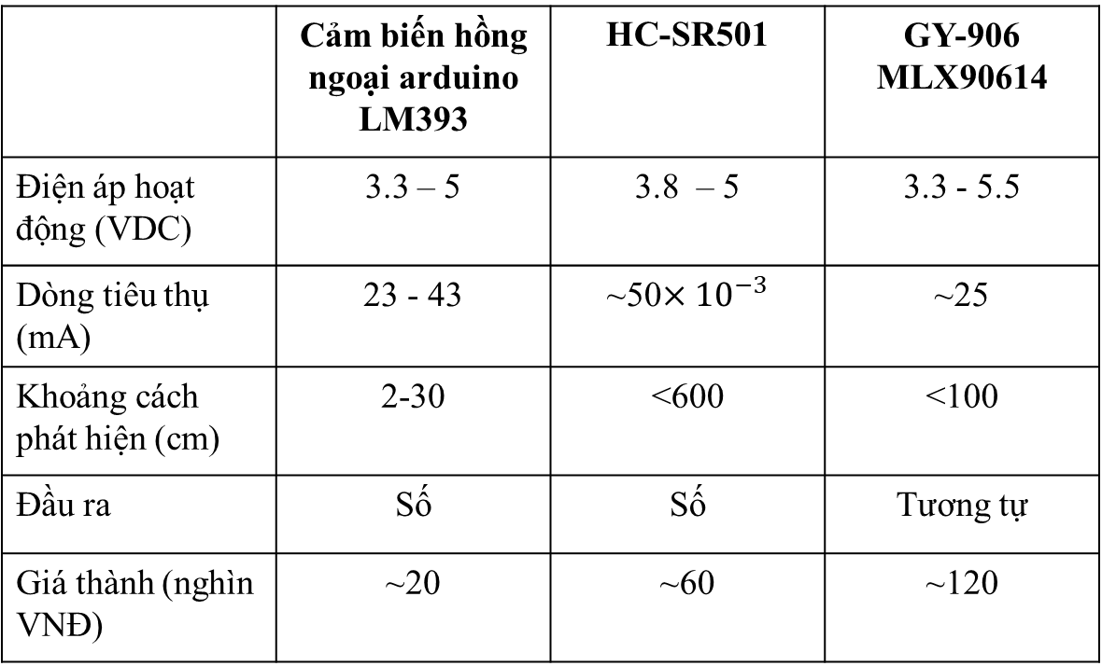
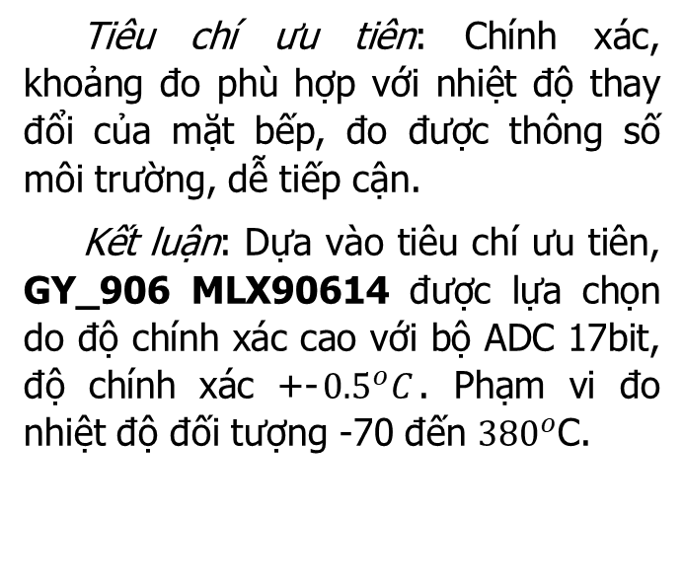
Lựa chọn khối cảm biến
Cảm biến hồng ngoại (phát hiện trạng thái bếp)
Bảng so sánh các cảm biến hồng ngoại
Tiêu chí ưu tiên: Chính xác, khoảng đo phù hợp với nhiệt độ thay đổi của mặt bếp, đo được thông số môi trường, dễ tiếp cận.
Kết luận: Dựa vào tiêu chí ưu tiên, GY_906 MLX90614 được lựa chọn do độ chính xác cao với bộ ADC 17bit, độ chính xác +-${0.5}^{o}C$. Phạm vi đo nhiệt độ đối tượng -70 đến ${380}^{o}$C.
 | Cảm biến hồng ngoại arduino LM393 | HC-SR501 | GY-906 MLX90614
Điện áp hoạt động (VDC) | 3.3 – 5 | 3.8 – 5 | 3.3 - 5.5
Dòng tiêu thụ (mA) | 23 - 43 | ~50$×{10}^{−3}$ | ~25
Khoảng cách phát hiện (cm) | 2-30 | <600 | <100
Đầu ra | Số | Số | Tương tự
Giá thành (nghìn VNĐ) | ~20 | ~60 | ~120
Notes:
Cảm biến arduino LM393 và HC-SR501 đều là cảm biến đo không tiếp xúc nhưng nó không có ứng dụng đo nhiệt độ trực tiếp của đối tượng, chỉ ứng dụng trong phát hiện chuyển động của vật thể

Slide 18
Lựa chọn khối cảm biến
Cảm biến siêu âm (phát hiện người)
Bảng so sánh các cảm biến siêu âm phổ biến
 | SRF04 | MB1240 XL-MaxSonar-EZ4 | LIDAR-Lite v3
Khoảng cách phát hiện (cm) | 2 - 450 | 20 -765 | 0 - 4000
Điện áp hoạt động (VDC) | 5 | 3.3 - 5 | 4.75 - 5
Dòng tiêu thụ (mA) | 10 - 40 | 2,1 - 3,4 | ~130
Độ phân giải (cm) | 0.1 | 1 | 0.1
Đầu ra | Tương tự | Tương tự | Tương tự
Giá thành (nghìn VNĐ) | ~30 | ~1.120 | ~3.245
Tiêu chí ưu tiên: Khoảng đo phù hợp để phát hiện người, chính xác, giá rẻ, dễ tiếp cận.
Kết luận: Dựa vào tiêu chí ưu tiên, SRF04 được lựa chọn do giá thành rẻ, khoảng đo phù hợp.

Slide 19
Lựa chọn khối cảm biến
Cảm biến đo nồng độ khói
Bảng so sánh các cảm biến đo nồng độ khói phổ biến
Tiêu chí ưu tiên: Chính xác, đáng tin cậy, giá rẻ, dễ tiếp cận.
Kết luận: Dựa vào tiêu chí ưu tiên, MQ-02 được lựa chọn do giá thành rẻ, phù hợp.
 | MP-02 | MQ-02
Điện áp hoạt động (VDC) | ~5 | ~5
Dòng tiêu thụ (mA) | 48 | 150
Dãy hoạt động (ppm) | 200 – 10000 | 100 – 10000
Đầu ra | Tương tự hoặc số | Tương tự hoặc số
Giá thành (nghìn VNĐ) | ~80 | ~30

Slide 20
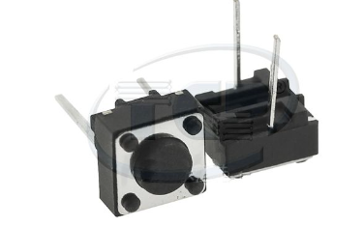
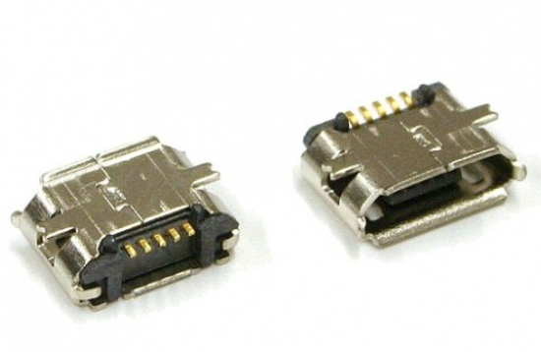
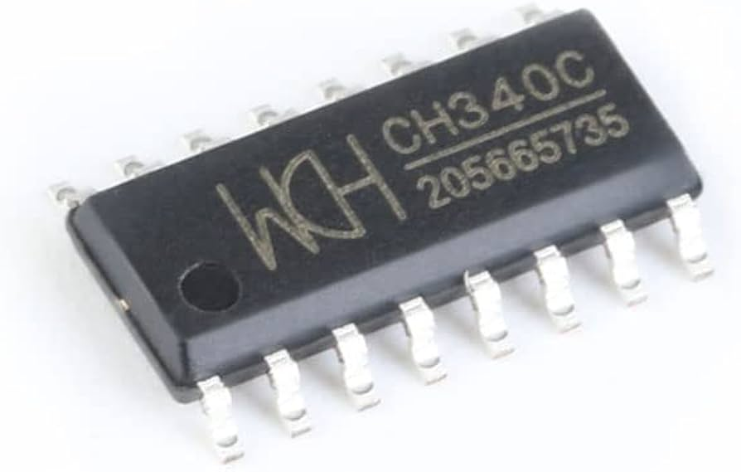
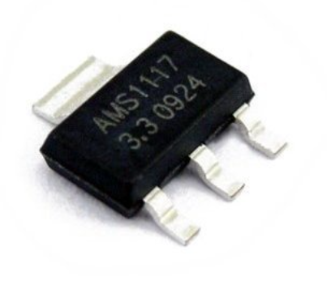
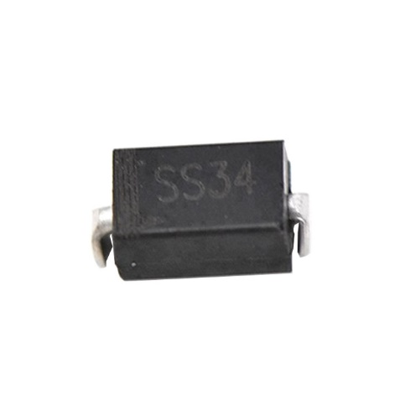
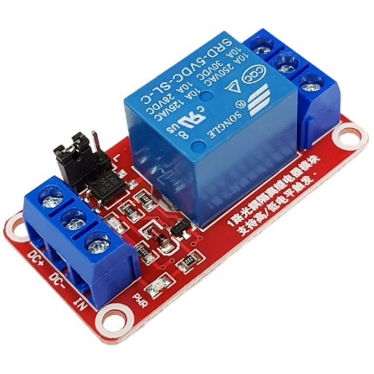
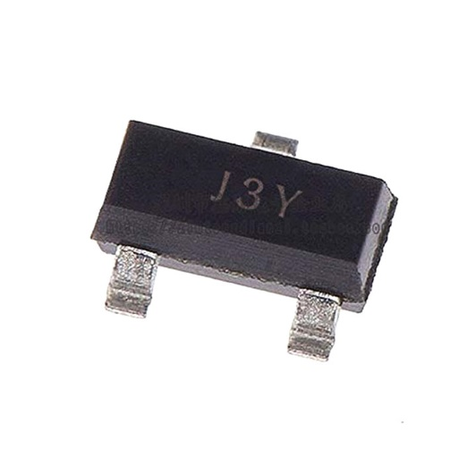
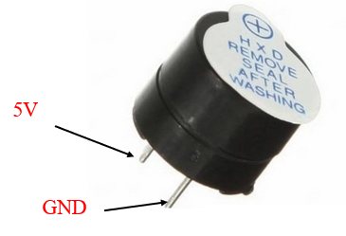
Một số thiết bị khác
AMS1117
Nút nhấn 2 chân
MicroUSB
CH340C
Trans S8050
Diode SS34
Relay 5V 10A
Còi chip
Notes:
Ngoài ra còn có các loại trở, tụ, trans khác.

Slide 21
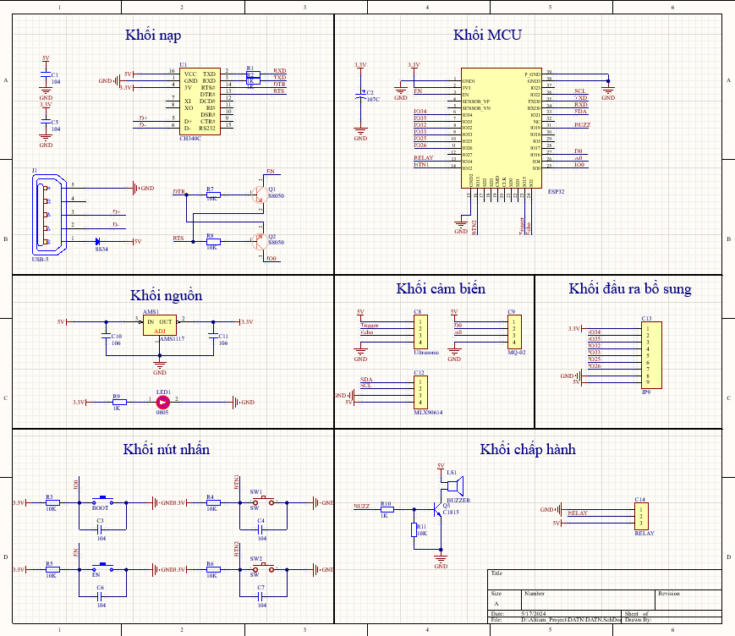
Sơ đồ nguyên lý
Sơ đồ nguyên lý hệ thống
Notes:
+ Khối nạp: để nạp code chương trình vào chip.
+ Khối nguồn: cung cấp nguồn 3.3V và 5V cho hệ thống.
+ Khối MCU: xử lý, tính toán, lưu trữ, tuyền dữ liệu lên server và đưa ra các hành động thực thi.
+ Khối cảm biến: đo dữ liệu cần thu thập và gửi về MCU.
+ Khối nút nhấn: nút nhấn boot hỗ trợ nạp code, nút nhấn reset code, nút nhấn chuyển chế độ cảnh báo và nút nhấn bật tắt relay.
+ Khối cơ cấu chấp hành: gồm còi cảnh báo và relay bật tắt bếp.

Slide 22



Lựa chọn nền tảng IoT
Một số nền tảng mã nguồn mở được sử dụng phổ biến hiện nay như: Thingsboard, Blynk IoT, Era IoT. Với tiêu chí phát triển được giao diện trên cả điện thoại và web. Blynk IoT đuọc em lựa chọn là nền tảng miễn phí, giao diện trực quan dễ sử dụng.
Một số nền tảng IoT phổ biến

Slide 23
Lựa chọn công nghệ truyền thông không dây
Bảng so sánh các giao thức truyền thông không dây
Tiêu chí ưu tiên: Đáp ứng được khoảng cách, đơn giản, dễ sử dụng, đáp ứng nhanh.
Kết luận: Để phù hợp với ứng dụng dân dụng, tốc độ nhanh, kết nối đơn giản, được hỗ trợ phù hợp với khối vi điều khiển, Wifi được lựa chọn làm công nghệ truyền thông không dây.
 | Tần số | Băng thông | Tốc độ truyền | Khoảng cách truyền | Năng lượng
WiFi | 5 Ghz | 20 - 40 Mhz | 10 – 100 Mps | 100 m | Truyền:251mA Nhận: 248mA
Bluetooth 4.0 | 2.4 Ghz | 2 Mhz | 25 Mbps | 60m | Truyền:7.0mA Nhận: 5.2mA
Z-Wave | 2.4 Ghz | 1 Mhz | 40 - 100 Kbps | 100 m | Truyền: 23mA Nhận: 10mA
ZigBee (Alliance) | 868/915Mhz/2.4 Ghz | 1 Mhz | 250 Kbps | 70 m | Truyền: 52mA Nhận: 54mA
Cellular (SIM7600 LTE) | 850/900/1800 Mhz | 1 Mhz | 5 - 10 Mbps | Không giới hạn | Truyền: 350mA Nhận: 350mA
LoRa (Semtech) | 433/868/915 Mhz | 7.8 – 500 Khz | 300 Kbps | 1 – 3 Km | Truyền: 120mA Nhận: 20mA

Slide 24
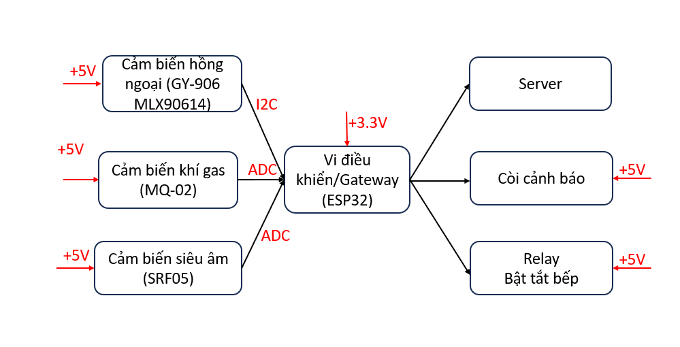
Sơ đồ triển khai
Server Blynk
Wifi
TCP/IP
Cảm biến khói
(MQ-02)
ESP-WROOM-32
(ESP32-D0WD)
GPIO
GPIO
Sơ đồ triển khai hệ thống

Slide 25
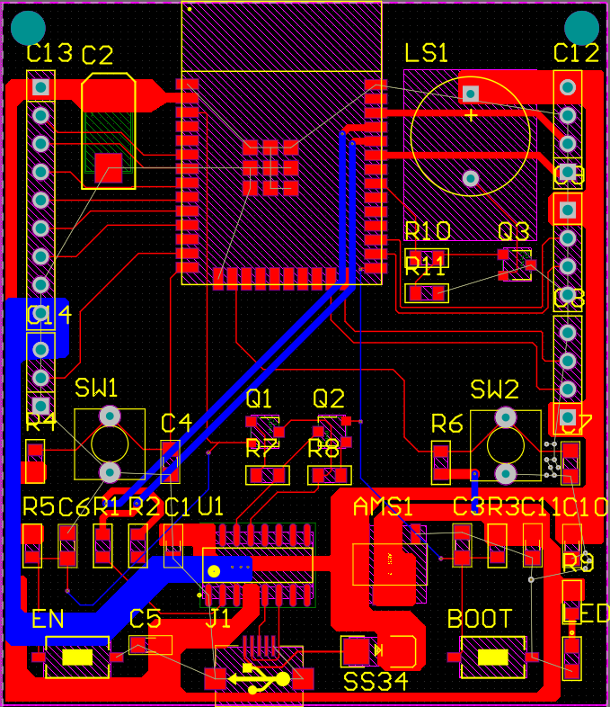
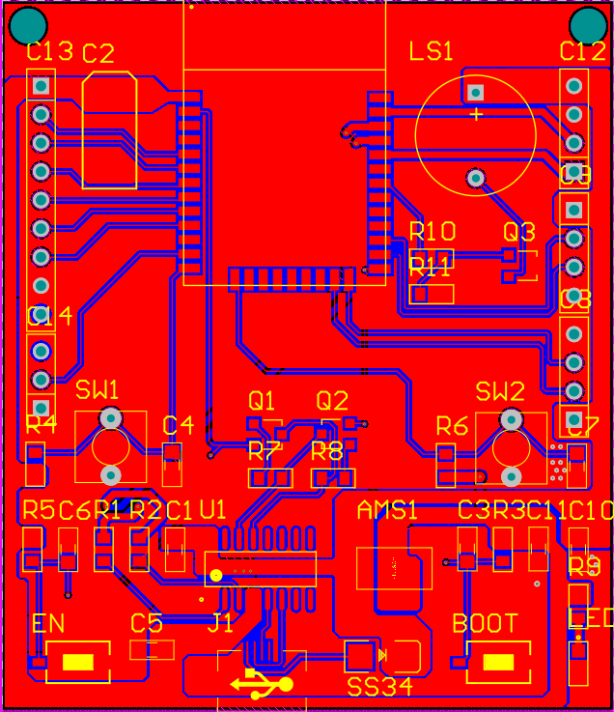
Sơ đồ đi dây
Sơ đồ đi dây hệ thống 2D

Slide 26
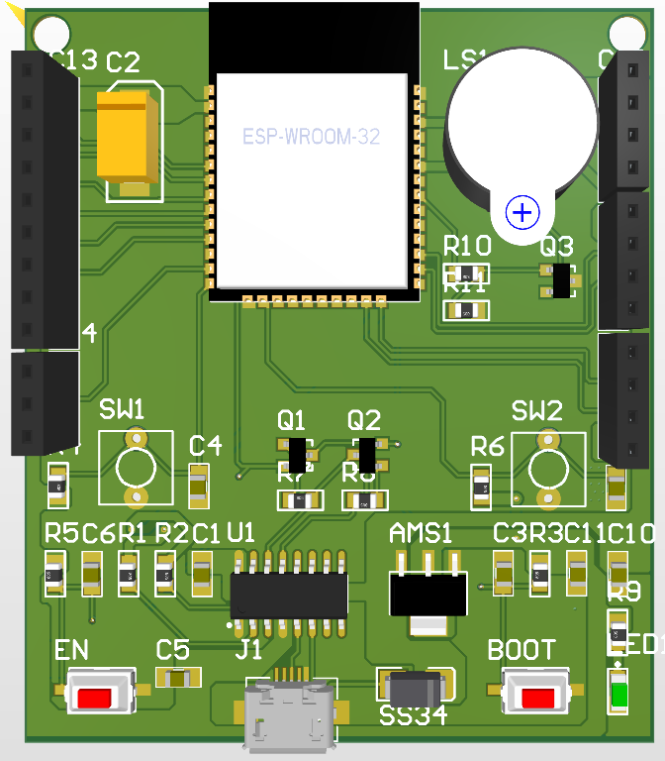
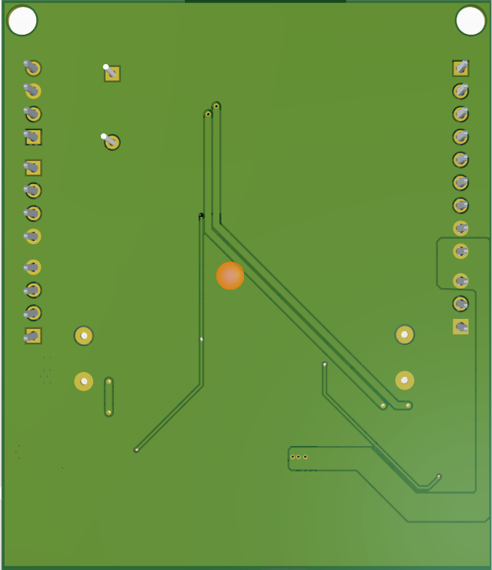
Sơ đồ mạch 3D PCB
Top Layer
Bot Layer

Slide 27
Nội dung
Tổng quan hệ thống báo cháy
Thiết kế phần cứng hệ thống
3. Thiết kế phần mềm hệ thống
4. Kết quả đạt được
5. Kết luận

Slide 28
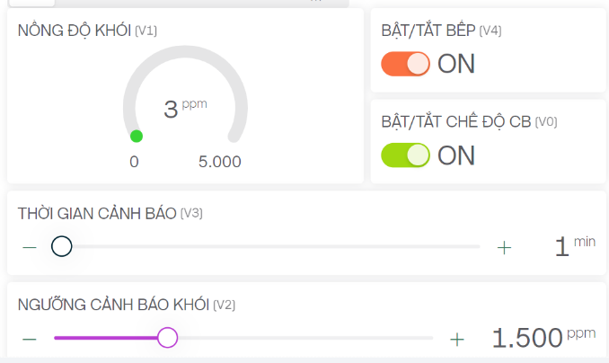
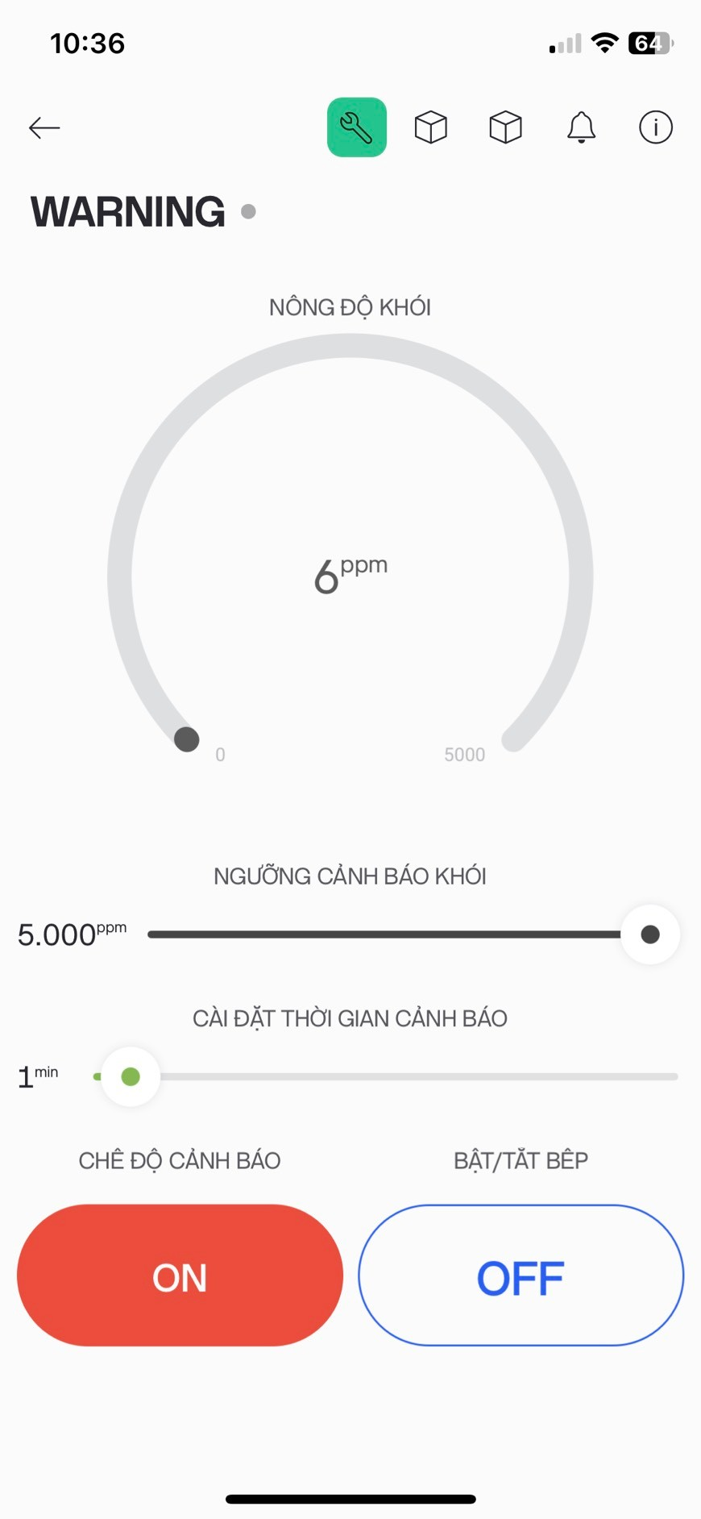
Thiết kế giao diện
Giao diện Web
Giao diện App
Notes:
Giao diện người dung được em thiết kế có thể quan sát được nồng độ khói trong khu vực, có thể điều khiển chế độ cảnh báo, trạng thái của bếp, và cài đặt được các ngưỡng thời gian về cảnh báo và nồng độ khói.

Slide 29
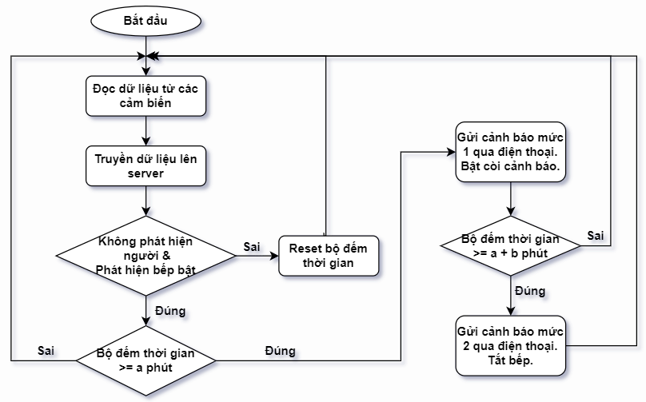
Lưu đồ hoạt động
Lưu đồ thuật toán tổng quát

Slide 30
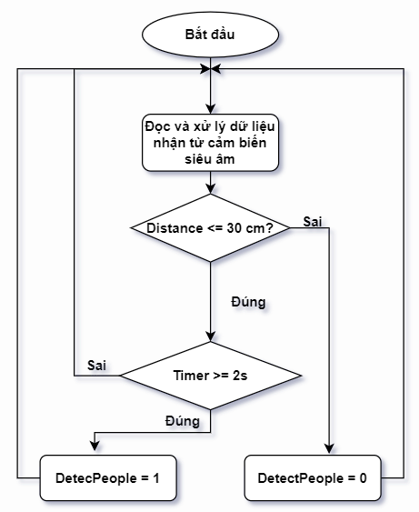
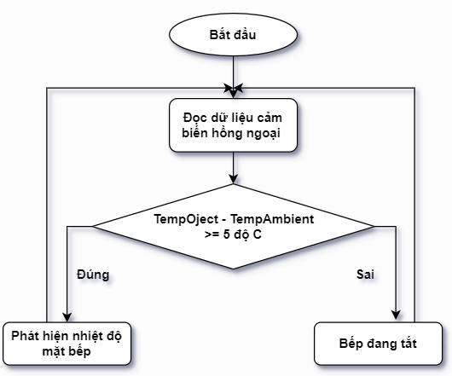
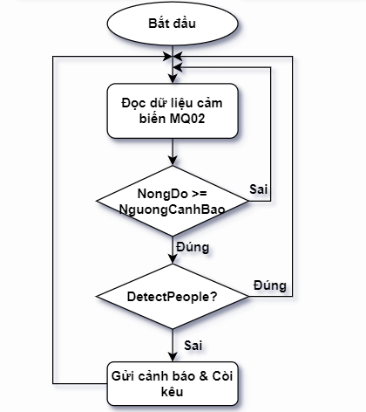
Lưu đồ hoạt động
Xử lý dữ liệu cảm biến siêu âm
Xử lý dữ liệu cảm biến hồng ngoại
Xử lý dữ liệu cảm biến khói

Slide 31
Nội dung
Tổng quan hệ thống báo cháy
Thiết kế phần cứng hệ thống
Thiết kế phần mềm hệ thống
4. Kết quả đạt được
5. Kết luận

Slide 32
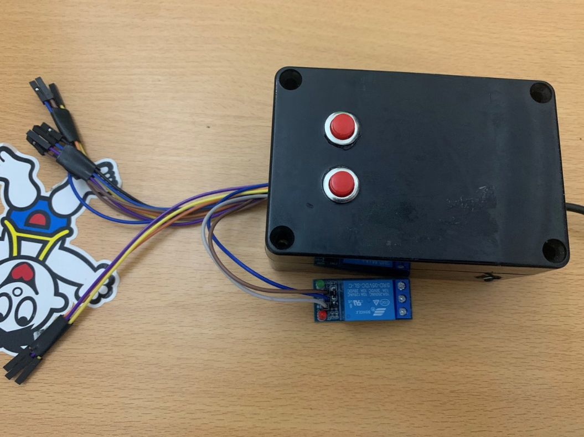
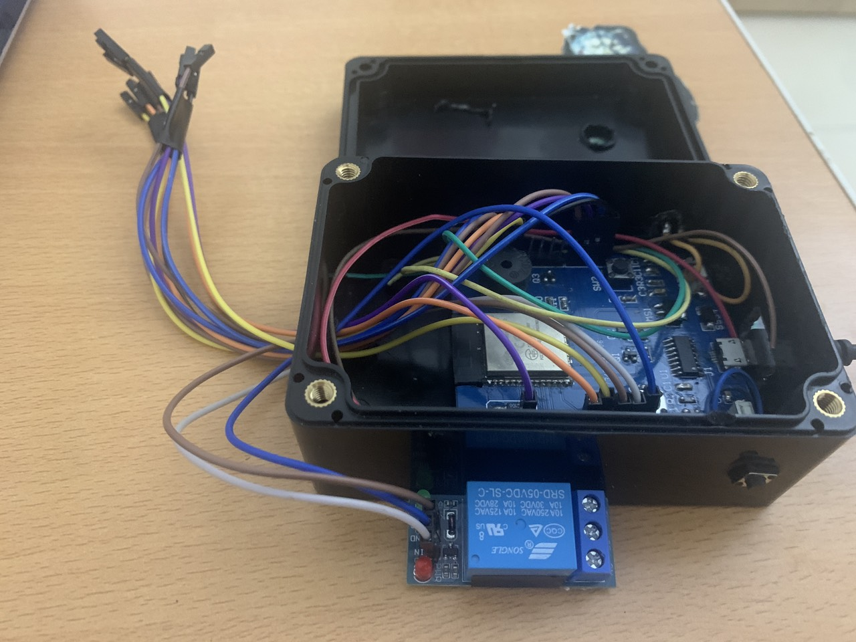
Sản phẩm thực tế
Sản phẩm được đóng hộp

Slide 33
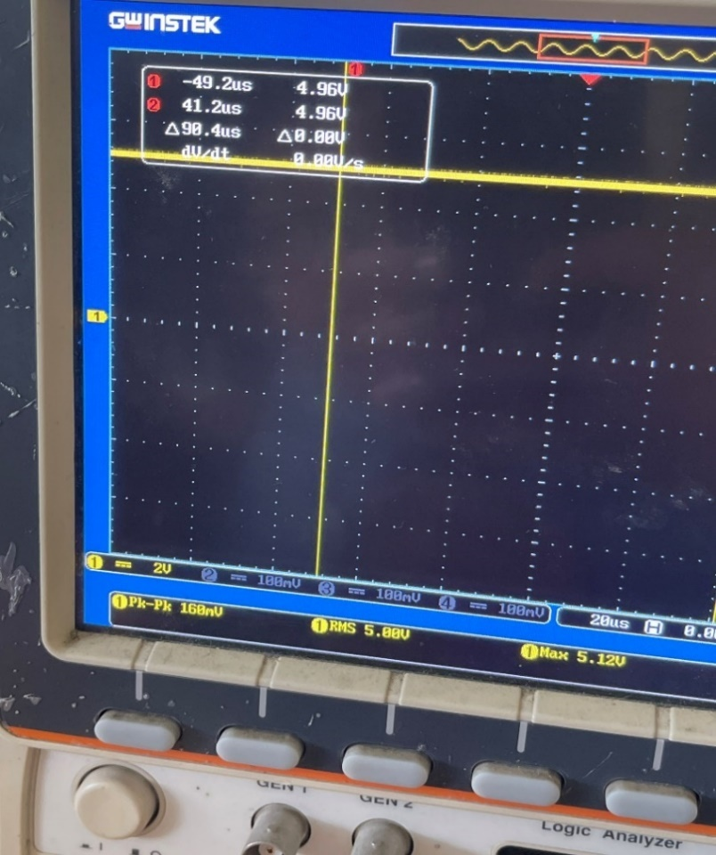
Thông số mạch
Điện áp khá ổn định với điện áp xấp xỉ 5V (4.96V).
Dòng của mạch thực tế khi ở chế độ đo dữ liệu liên tục và truyền dữ liệu lên server bằng wifi có giá trị từ khoảng 380mA. Ở chế độ không kết nối wifi, dòng điện của mạch là khoảng xấp xỉ 180mA.
=> Công suất của mạch hoạt động liên tục xấp xỉ 1.88W khi kết nối wifi và 0.89W khi không kết nối.
Đo thông số mạch

Slide 34
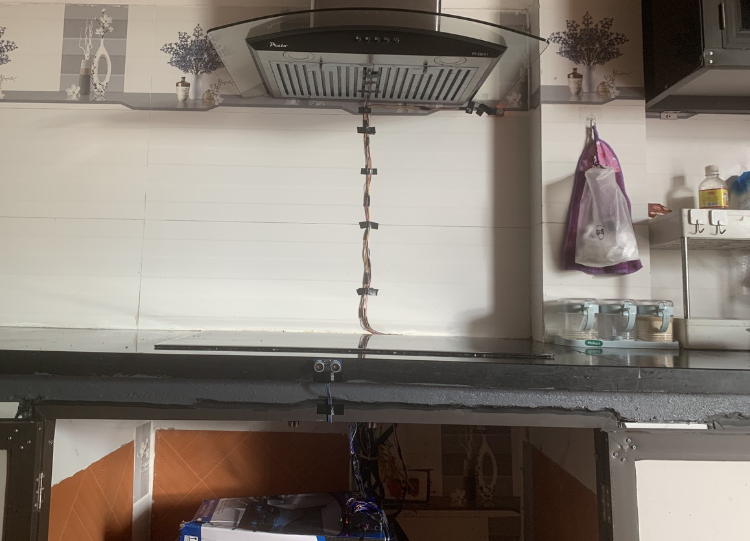

Sơ đồ lắp đặt
$${90}^{o}$$
MLX90614
MQ-02
Sợ đồ lắp đặt thực tế
SRF04
Bộ điều khiển
Notes:
Lắp đặt mlx90614 đảm bảo góc quét 90 độ quét cả mặt bếp.

Slide 35
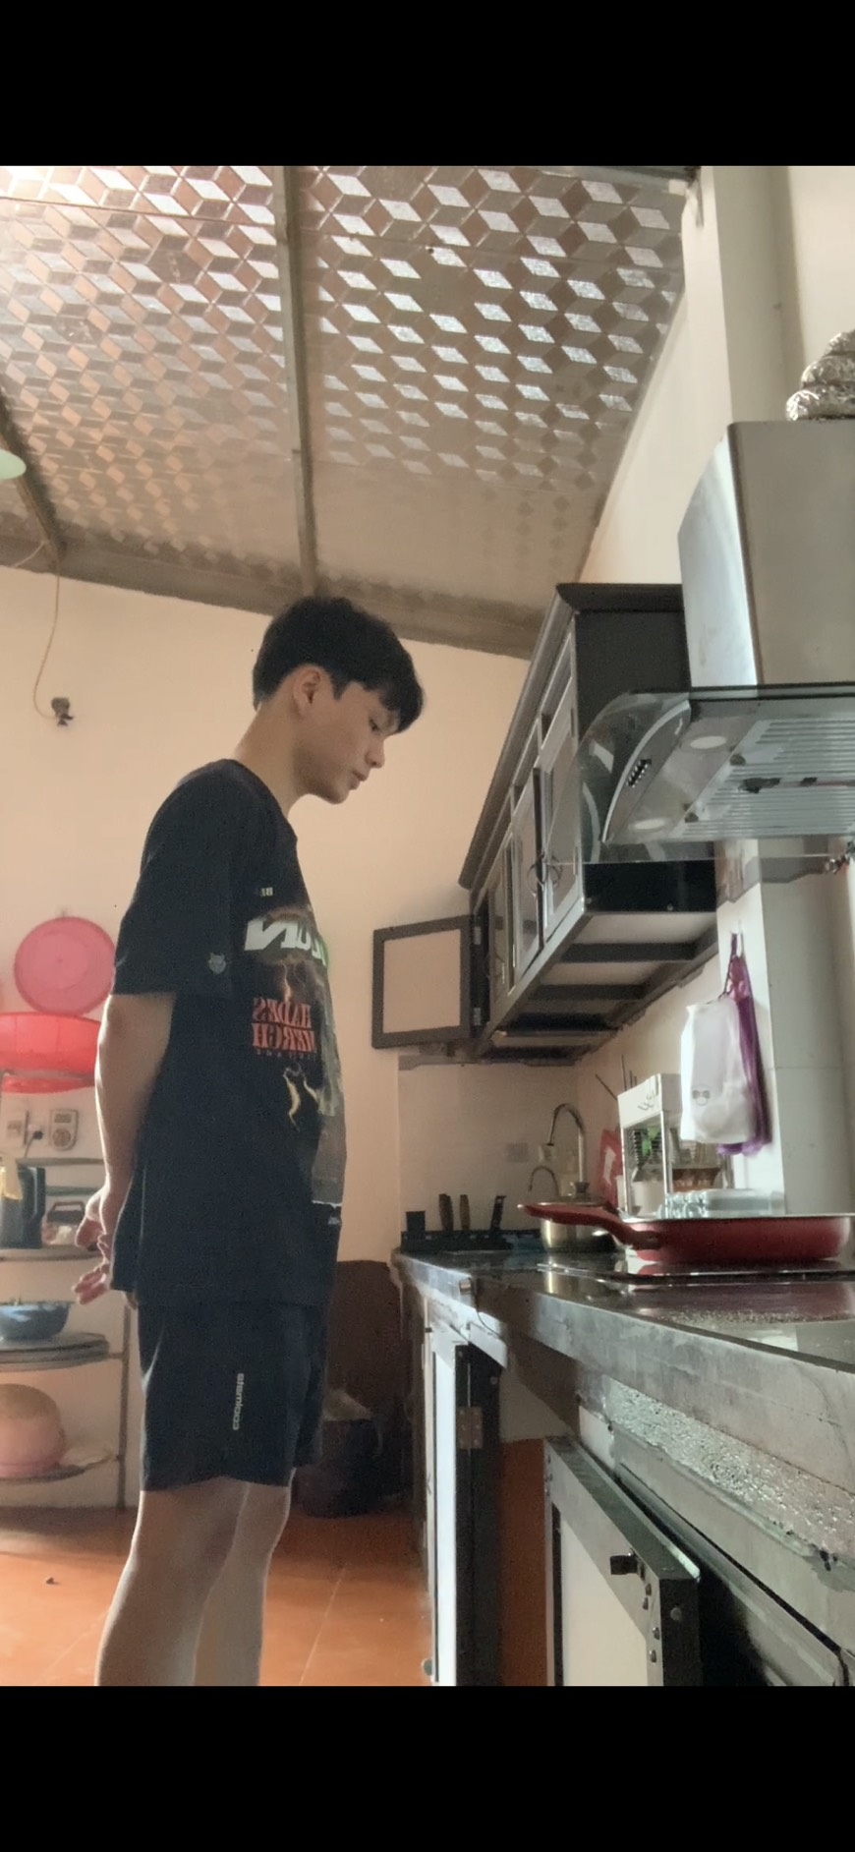
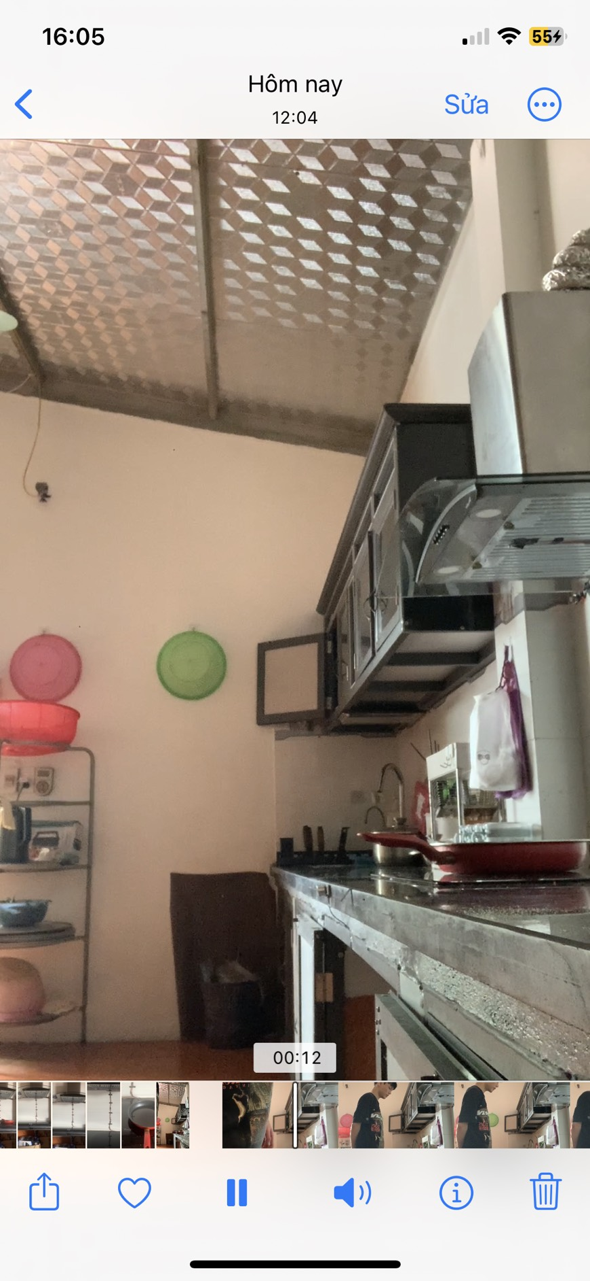
Hoạt động hệ thống phát hiện người
Phát hiện có người
Phát hiện không có người
Cảm biến SRF04 phát hiện người
< 30cm
SRF04
> 30cm
SRF04

Slide 36
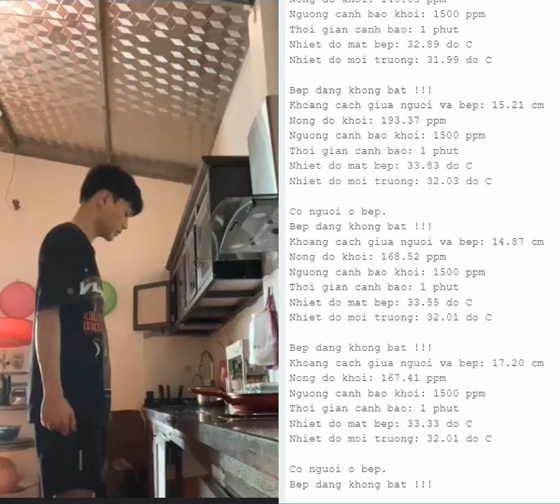
Thử nghiệm phát hiện trạng thái hoạt động của bếp
Phát hiện trạng thái hoạt động của bếp

Slide 37
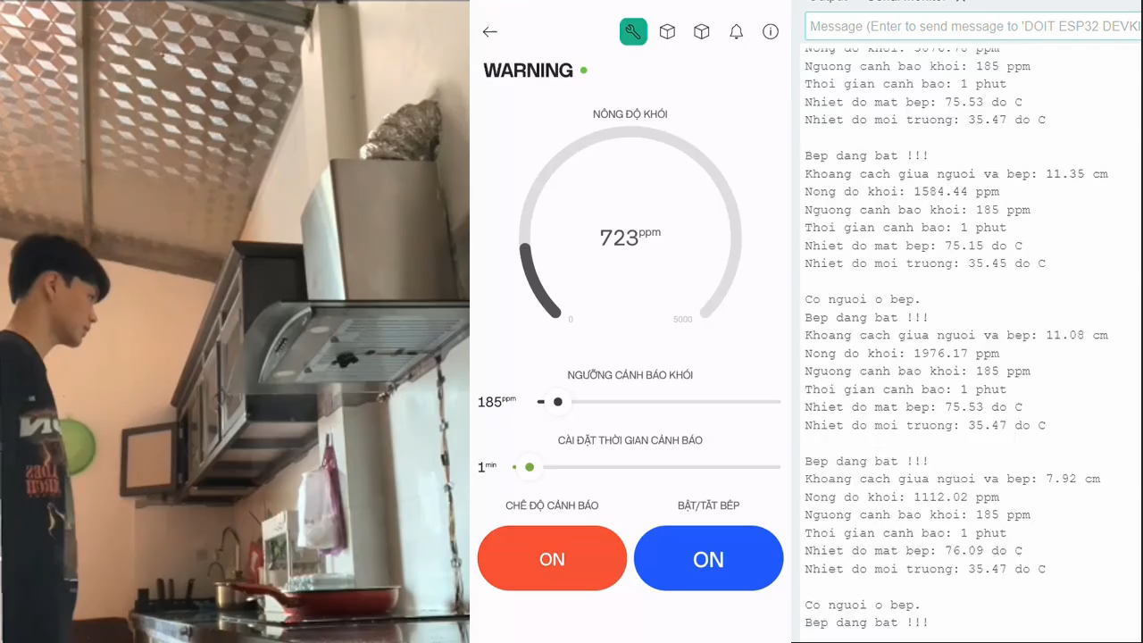
Thử nghiệm khi nồng độ khói vượt quá ngưỡng
Cảnh báo nồng độ khói vượt quá ngưỡng

Slide 38
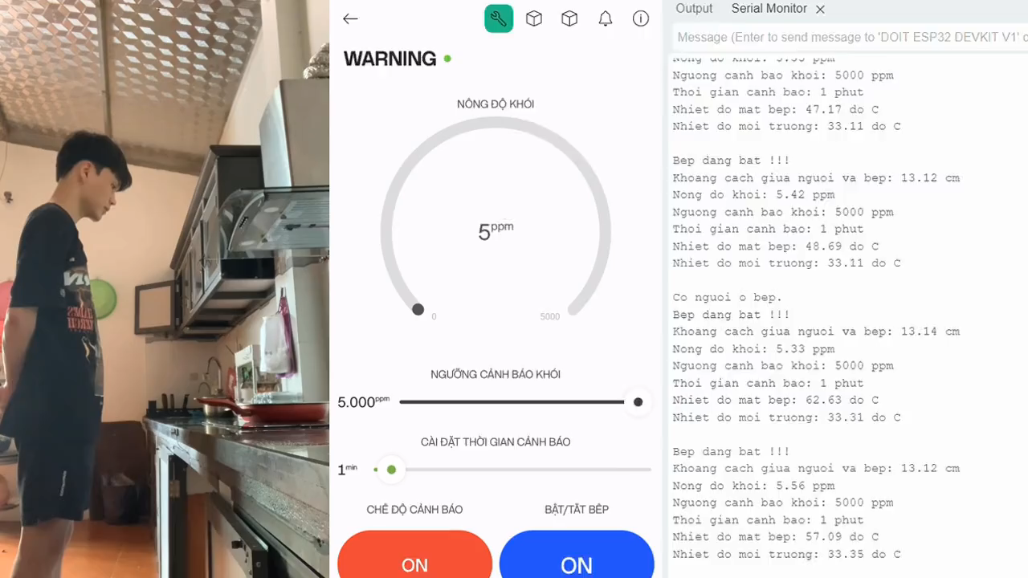
Thử nghiệm khi bếp bật mà không có người giám sát
Hoạt động của hệ thống

Slide 39
Nội dung
Tổng quan hệ thống báo cháy
Thiết kế phần cứng hệ thống
Thiết kế phần mềm hệ thống
4. Kết quả đạt được
5. Kết luận

Slide 40
Kết luận
Đề tài thiết kế hệ thống cảnh báo tự động cho người nấu ăn được xây dựng dựa trên tính cấp thiết của chúng, vấn đề quên tắt bếp có thể xảy ra mọi nơi, mọi lúc, trong bất kì gia đình nào và ít nhiều nó cũng để lại những hậu quả nghiêm trọng, dựa trên thử nghiệm và đánh giá, hệ thống đã đạt được:
+ Hệ thống hoạt động ổn định, kết nối không dây nhanh chóng.
+ Dữ liệu được số hoá và giám sát được từ xa.
+ Hệ thống được giám sát trên giao diện trực quan, có thể cài đặt các ngưỡng theo nhu cầu.
+ Có thể điều khiển chế độ hoạt động, điều khiển bếp từ xa.
+ Cảnh báo nhanh chóng, chính xác.

Slide 41
Hướng phát triển đề tài
Dựa trên những yêu cầu mà hệ thống chưa đáp ứng được, một số hướng phát triển của đề tài như:
+ Thêm phương án lưu trữ dữ liệu khi kết nối server bị mất.
+ Có thể thêm màn hình hiển thị các thông số tại hiện trường.
+ Thêm khả năng cập nhật phần mềm từ xa.

Slide 42
THANKS FOR LISTENING

